Slide 1
Buhara Ortaokulu
REHBERLİK SERVİSİ

Slide 2
TERCİH İŞLEMLERİNİN YAPILACAĞI YERLER
Tercih işlemi öğrenci/veli tarafından bireysel olarak https://e­okul.meb.gov.tr internet adresinden yapılabileceği gibi mezun olduğu okuldan ya da herhangi bir ortaokul veya imam hatip ortaokulu müdürlüğünden yapılabilecektir.

Slide 3
İLETİŞİM
Tercih ve Yerleştirme İşlemleri Telefon : Ölçme, Değerlendirme ve Sınav Hizmetleri Genel Müdürlüğü 0 (312) 413 46 00
MEB İletişim Merkezi “Alo 147”
Faks : Ölçme, Değerlendirme ve Sınav Hizmetleri Genel Müdürlüğü 0 (312) 413 46 23 Web Adresi: http://www.meb.gov.tr https://e­okul.meb.gov.tr
E-Posta : odsgm@meb.gov.tr

Slide 4
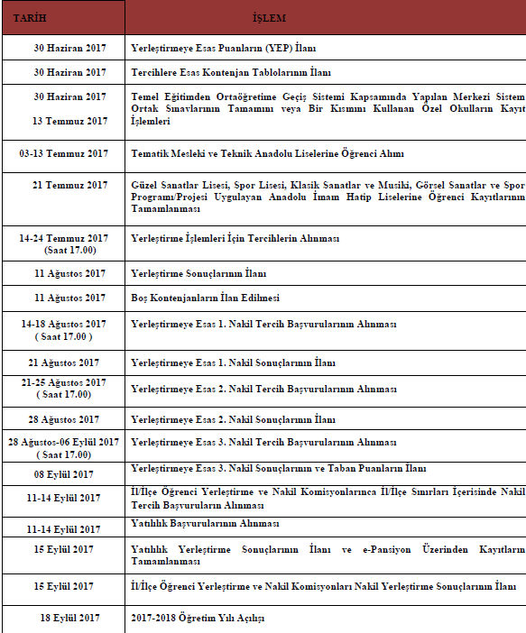
ORTAÖĞRETİM KURUMLARI TERCİH VE YERLEŞTİRME TAKVİMİ

Slide 5
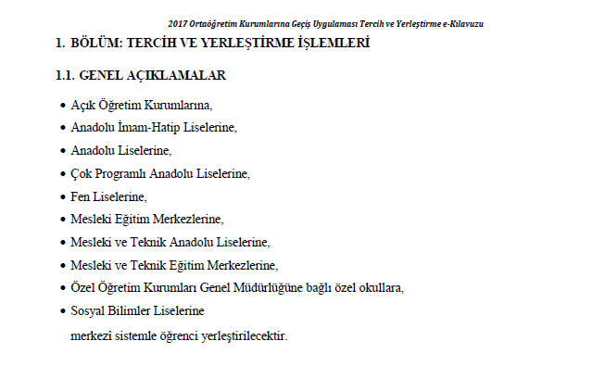

Slide 6
▪ Özel Öğretim Kurumları Genel Müdürlüğüne bağlı özel okullar
2017–2018 öğretim yılı için özel okullar, kendi yönetmeliklerinde belirledikleri puan hesaplama sistemine göre 30 Haziran – 13 Temmuz 2017 tarihleri arasında kayıt işlemlerini yapabilecektir. Yerleştirme sonuçları aynı öğretim yılı için geçerli olacaktır. Kayıt işlemini yapan bu öğrencilere tercih ekranı açılmayacaktır. Ancak tercih süresi içerisinde kayıtlarını iptal ettirmeleri durumunda tercihte bulunabilecektir. Ayrıca bu öğrenciler okul değiştirmek isterlerse bu işlem nakil döneminde, nakil şartlarını taşıyan öğrenciler için mümkün olabilecektir.

Slide 7
MESLEK LİSESİ TERCİH EDECEK ÖĞRENCİLERİN
Tematik Mesleki ve Teknik Anadolu Liseleri, İLE İLGİLİ ALANI DİKKATLİ BİR ŞEKİLDE OKUYUP ARAŞTIRMALARI RİCA OLUNUR.

Slide 8
▪ Tematik Mesleki ve Teknik Anadolu Liseleri,
25.08.2011 tarihli ve 652 sayılı Millî Eğitim Bakanlığının Teşkilat ve Görevleri Hakkında Kanun Hükmünde Kararnamenin 37 nci maddesinin dokuzuncu fıkrası kapsamında bir meslek alanında pilot uygulama olarak belirli eğitim reformu ve programları uygulamak ve faaliyet göstermek üzere açılan mesleki ve teknik Anadolu liseleridir. Tematik Mesleki ve Teknik Anadolu Liselerine tercih başvuruları doğrudan okul müdürlüklerine yapılacaktır.

Slide 9
▪ Tematik Mesleki ve Teknik Anadolu Liselerinde aşağıdaki şekilde uygulama yapılır.
a) İl/ilçe milli eğitim müdürlüklerince, bünyesinde uygulanacak meslek alanı ile ilgili orta ve büyük ölçekli işletmeler ve/veya bu işletmelerin temsilcisi olan kurum ve kuruluşlarla öğrencilerin işletmede beceri eğitimi ve stajı, mezuniyet sonrası istihdamları, öğretmenlerin mesleki gelişimleri, eğitim ortamlarının iyileştirilmesi vb. konuları içeren en az on yıl süreli iş birliği protokolleri yapılır.

Slide 10
▪ Tematik Mesleki ve Teknik Anadolu Liselerinde aşağıdaki şekilde uygulama yapılır.
b) Bir meslek alanında ve birbirini tamamlayan en fazla üç dalda program uygulanır.
c)Bu liselere yönetici, öğretmen ve öğrenci alımları http://mtegm.meb.gov.tr/meb_iys_dosyalar/2017_03/30174759_TEMATYK_ANADOLU_LYSESY_ESASLAR.pdf adresinde ifade edilen usul ve esaslar uygulanır.

Slide 11
▪ Mesleki Eğitim Merkezleri
▪ Mesleki Eğitim Merkezleri 6764 sayılı Kanunla zorunlu ortaöğretim kapsamına alınmıştır. 9 uncu sınıfta doğrudan alan ve dal seçimi yapılarak, işletmeyle sözleşme imzalanması ile eğitime başlanmaktadır. 11 inci sınıfın sonunda “Kalfalık Belgesi”, 12 inci sınıfın sonunda ise “Ustalık Belgesi” düzenlenmektedir. Haftada en az bir gün okulda teorik eğitim, işletmede 4 ya da 5 gün beceri eğitimi görürler. Sözleşme imzalandıktan sonra asgari ücretin net tutarının %30’undan az olmamak üzere ücret almaya başlarlar. 27 alan ve 140 dalda mesleki eğitim verilmektedir. Alan ve dallarla ilgili bilgiler tercih listelerinden öğrenilebilir. Ayrıca öğrenciler açık öğretim okullarına kayıt olarak fark dersleri vermek suretiyle diploma sahibi olabilirler.

Slide 12
▪ Güzel Sanatlar Lisesi, Spor Lisesi, Klasik Sanatlar ve Musiki, Görsel Sanatlar ve Spor Programı/Projesi Uygulayan Anadolu İmam Hatip Liselerine
Yerleştirme işlemleri bu okulların giriş mevzuatı esas alınarak 21Temmuz 2017tarihinde tamamlanacaktır. Ancak, söz konusu okullara kayıt yaptıran öğrenciler, yerleştirme ve yerleştirmeye esas nakil tercihleri doğrultusunda bir okula yerleşmeleri hâlinde önceki okul (Güzel Sanatlar Lisesi, Spor Lisesi, Klasik Sanatlar ve Musiki, Görsel Sanatlar ve Spor Programı/Projesi Uygulayan Anadolu İmam Hatip Liseleri) hakkından vazgeçmiş sayılacaklardır.

Slide 13
TERCİH İŞLEMLERİ
a) 8’inci sınıfı başarıyla tamamlayan ve Açık Öğretim Ortaokulunda mezun durumda olan öğrenciler, yerleştirme işlemleri için tercih ve yerleştirmeye esas nakil başvurusunda bulunabilecektir.
b) Tercih işlemi öğrenci/veli tarafından bireysel olarak https://eokul.meb.gov.tr internet adresinden veya herhangi bir ortaokul ile imam hatip ortaokulu müdürlüklerinden yapılabilecektir. Yapılan tercihler mutlaka ortaokul ile imam hatip ortaokulu müdürlüklerine onaylatılacaktır.

Slide 14
TERCİH İŞLEMLERİ
c) Temel Eğitimden Ortaöğretime Geçiş Sistemi kapsamında yapılan merkezî sistem ortak sınavlarının tamamını veya bir kısmını kullanarak özel okullara kayıt yaptıran öğrenciler tercihte bulunamayacaktır.
ç) https://eokul.meb.gov.tr internet adresinden tercih işlemleri için giriş yapıldığında, tercih işlemleri ekranında, «TERCİH YAPMAK İSTİYORUM» ve «ÖZEL OKULA KAYIT YAPTIRACAĞIM TERCİH YAPMAYACAĞIM » butonlarının seçenek olarak sunulması sağlanacaktır. «ÖZEL OKULA KAYIT YAPTIRACAĞIM TERCİH YAPMAYACAĞIM » butonunu işaretleyen öğrenciler tercih hakkını kullanmış sayılacak, ancak yerleştirmeye esas nakil başvurusunda bulunabileceklerdir.

Slide 15
TERCİH İŞLEMLERİ
d) Yerleştirmede öğrenciler 25 okula kadar tercihte bulunabileceklerdir.
e) Tercih işlemleri, Bakanlığımız http://www.meb.gov.tr veya https://eokul.meb.gov.tr internet adreslerinde yayımlanan tercih listelerinde yer alan okulların tercih kodlarına göre, öğrenci velisi tarafından 14-24 Temmuz 2017 (en geç saat 17.00’ye kadar) tarihleri arasında yapılacaktır.
f) Elektronik ortamda tercih işlemlerini yapamayan veliler için okul müdürlükleri, tercih işlemlerini öğrenci velisi adına, velinin doldurup imzalayarak verdiği Ek-1’deki “Yerleştirme Tercih Ön Çalışma Formu” na bağlı kalarak veli adına yapacaktır (en geç 24 Temmuz 2017 saat 17.00’ye kadar).

Slide 16
TERCİH İŞLEMLERİ
g) Açık öğretim ortaokulu öğrencileri ile yurt dışından sınava giren öğrencilerden tercihlerini okul müdürlüklerine onaylatma imkânı olmayanlar, Ek-2’de yer alan Açık Öğretim Ortaokulu ve Yurt Dışı Yerleştirme Tercih Ön Çalışma Formunu APS veya dengi hızlı posta hizmeti ile gönderecektir. (en geç 24 Temmuz 2017 saat 17.00’ye kadar). Birden fazla tercih formu gönderilmeyecektir. Tercih formunda okul tercih kodu mutlaka yazılacaktır. Okul tercih kodu olmayan başvurular dikkate alınmayacaktır. Postada meydana gelecek gecikmeden öğrenci velisi sorumlu olacaktır. Bu öğrenciler, yerleştirmeye esas nakil başvurularını da “Açık Öğretim Ortaokulu ve Yurt Dışı Yerleştirmeye Esas Nakil Başvuru Ekranı” üzerinden http://odsgm.meb.gov.tr adresinden yapacaklar ve başvuru çıktıları APS veya dengi hızlı posta hizmeti ile gönderilecektir.

Slide 17
ğ) Yerleştirmeye esas nakil başvuruları, herhangi bir örgün ortaokul ile imam hatip ortaokulu müdürlüğünden boş kontenjan şartı aranmaksızın yapılabilecektir.
h) Tercihler okul müdürlüğü tarafından elektronik ortamda onaylanacaktır. Tercihlerle ilgili varsa her türlü düzeltme elektronik onaylama işleminden önce yapılacaktır. Onaylama işlemi yapıldığı anda öğrencinin tercih işlemi tamamlanmış olacak, aksi takdirde öğrenci tercih yapmamış sayılacaktır. Onaylama işlemi tamamlandıktan sonra herhangi bir düzeltme yapılamayacaktır.

Slide 18
ı) Öğrencinin tercih başvurusunun yerleştirme işlemlerine dâhil edilmemesi için mutlaka veli isteğine göre okul müdürlüğünden iptal işlemi yapılması gerekmektedir.
i) Tercih Başvuru Durumu “İptal” olarak görünen öğrenciler yerleştirme işlemlerine dâhil edilmeyecektir.
j) Tercihlerin, tercih ve yerleştirme e‐kılavuzuna uygun olarak elektronik ortamda hatasız ve eksiksiz bir şekilde doldurulması gerekmektedir. Tercih listesinden öğrenci velisi, onay işleminden ise okul müdürlüğü ile veli birlikte sorumlu olacaktır.

Slide 19
k) Elektronik ortamda onaylanan “Yerleştirme Tercih Ön Çalışma Formu” nun çıktısı alınarak okul müdürlüğü ile veli tarafından imzalandıktan sonra aslı okulda saklanacak ve bir nüshası imza karşılığı veliye verilecektir.
l) Tercih ve yerleştirme işlemleriyle ilgili tüm bilgilendirmeler http://www.meb.gov.tr, ile https://eokul.meb.gov.tr adreslerindeki veli bilgilendirme sisteminden sürekli olarak yapılacaktır.

Slide 20
YERLEŞTİRME İŞLEMLERİ
a) 8’inci sınıfta öğrenim gören, açık öğretim ortaokulunda mezun durumda olan ve tercihte bulunan tüm öğrencilerin ortaöğretim kurumlarına yerleştirme işlemleri; tercihleri doğrultusunda, okul kontenjanlarına göre, YEP üstünlüğü, esas alınarak yapılacaktır.
b) Tercih yapmayan öğrenciler ile hiçbir tercihine yerleşemeyen öğrenciler, sistem tarafından açık ortaöğretim kurumlarına yerleştirilecektir. Ancak, özel eğitim ihtiyacı olan öğrencilerin yerleştirme işlemleri bu kılavuzun 1.7, 1.8 ve 1.9 maddelerine göre gerçekleştirilecektir.
c) 14-18 Ağustos 2017, 21-25 Ağustos 2017, 28 Ağustos-06 Eylül 2017 tarihlerinde yerleştirmeye esas nakil başvuru işlemi gerçekleştirilecektir. Yerleştirmeye esas nakil işleminde 3 (üç) tercih alınacak ve YEP üstünlüğüne göre yerleştirme takvimi doğrultusunda merkezî olarak yapılacaktır.
ç) Açık ortaöğretim kurumlarına yerleşen öğrencilerin, talep etmeleri hâlinde İl/İlçe Öğrenci Yerleştirme ve Nakil Komisyonunca, nakil mevzuatına göre boş kalan kontenjanlara 11-14 Eylül 2017 tarihlerinde, 3 (üç) tercih alınarak, YEP üstünlüğüne göre il/ilçe sınırları içerisinde yerleştirmesi yapılacaktır.
d) Yerleştirme işlemleri sonucunda öğrencilerin öğrenim görmeye hak kazandıkları okullar belirlenmiş olup, kayıtları sistem tarafından otomatik olarak yapılacaktır.
e) «ÖZEL OKULA KAYIT YAPTIRACAĞIM TERCİH YAPMAYACAĞIM» butonunu işaretlediği hâlde 15 Eylül 2017 tarihine kadar herhangi bir okula kaydını yaptırmayan öğrencinin yerleştirilmesi, bu tarihten itibaren açık ortaöğretim kurumlarına yapılacaktır.
f) Öğrencilerin yerleştirme sonuçları https://e-okul.meb.gov.tr adresinde açıklanacak olup sonuç bilgilerinde, kaydının yapıldığı okul bilgileri bulunacaktır. Ayrıca, SMS ile bilgilendirilmek isteyen velilere mobil bilgilendirme servisi aracılığı ile yerleştirme sonuçları bildirilecektir.

Slide 21
YERLEŞTİRME İŞLEMLERİ
g) İlköğretim programını tamamlayan özel eğitim ihtiyacı olan öğrencilerden Özel Eğitim Değerlendirme Kurulu Raporu doğrultusunda kaynaştırma yoluyla eğitim alacak öğrenciler, engel durumu ve özellikleri ile ikamet adresleri dikkate alınarak Anadolu liseleri, Anadolu imam hatip liseleri, mesleki ve teknik Anadolu liseleri, çok programlı Anadolu liseleri ile mesleki ve teknik eğitim merkezlerine her bir şubede iki öğrenciyi geçmeyecek şekilde il/ilçe öğrenci yerleştirme ve nakil komisyonu kararı ile şubelere dengeli bir şekilde yerleştirilebilecektir.
ğ) Özel okullarda %100 burslu okutulacak öğrenciler, Bakanlıkça puan üstünlüğü esasına göre %5’lik dilimden seçilerek yapılacaktır. Yerel şartları dolayısıyla Türkiye genelindeki ilk % 5’lik dilimden öğrenci alamayan özel okullar, tam bursluluğa karşılık gelen boş kontenjanlarını il genelindeki ilk % 5’lik dilimden karşılayabileceklerdir.
h) Özel okullarda öğrenimi süresince burslu olarak okutulacak öğrenci, başarısı devam ettiği sürece bu haktan yararlandırılacaktır. Herhangi bir şekilde kurumdan ayrılan burslu öğrencilerden öğrenim gördüğü süre için ücret talep edilmeyecektir.

Slide 22
YERLEŞTİRME ESASLARI
a) Yerleştirme yapılacak okul kontenjan listeleri http://www.meb.gov.tr adresinde yayımlanacaktır.
b) Ortaöğretime yerleştirmeye esas puanların eşit olması hâlinde, AOSP, eşitliğin devam etmesi hâlinde sırasıyla 8’inci, 7’nci ve 6’ncı sınıflardaki YBP üstünlüğü, eşitliğin devam etmesi hâlinde tercih önceliği, yine eşitliğin devam etmesi hâlinde okula özürsüz devamsızlık yapılan gün sayısının azlığı, bunların da eşit olması hâlinde ise öğrencinin doğum tarihine göre yaşça küçük olanların önceliği dikkate alınarak yerleştirme yapılacaktır.
c) 28 Nisan 2017 tarihinden önce alınmış “Özürlü/Engelli Sağlık Kurulu Raporu” ve “Özel Eğitim Değerlendirme Kurulu Raporu” bulunmayan öğrenciler için ortaöğretim kurumlarına yerleştirme ve nakil işlemlerinde özel eğitim ihtiyacı olan öğrenci kapsamında işlem yapılmayacaktır.

Slide 23
YERLEŞTİRME ESASLARI
ç) İlköğretim programını tamamlayan ve tercih yapan/yapmayan özel eğitim ihtiyacı olan öğrencilerden; “İl/İlçe Özel Eğitim Hizmetleri Kurulu Kararı” ile kaynaştırma yoluyla eğitim alacak öğrencilerin yerleştirilmesi, geçiş ve nakillerine ilişkin iş ve işlemler engel durumu ve özellikleri ile ikamet adresleri dikkate alınarak Anadolu liseleri, Anadolu imam hatip liseleri, mesleki ve teknik Anadolu liseleri, çok programlı Anadolu liseleri ile mesleki ve teknik eğitim merkezlerine her bir şubede iki öğrenciyi geçmeyecek şekilde il/ilçe öğrenci yerleştirme ve nakil komisyonu kararı ile sağlanacaktır.
d) İlköğretim programını tamamlayan ve tercih yapan/yapmayan özel eğitim ihtiyacı olan öğrencilerden, “Özel Eğitim Değerlendirme Kurulu Raporu” doğrultusunda kaynaştırma yoluyla eğitime devam edemeyeceklerin ortaöğretim kademesindeki gündüzlü özel eğitim okullarına/ kurumlarına yerleştirmesi ve geçişleri ile ilgili iş ve işlemler il/ilçe öğrenci yerleştirme ve nakil komisyonları iş birliği ile il/ilçe özel eğitim hizmetleri kurulunca yapılacaktır. Ortaöğretim kademesindeki yatılı özel eğitim okullarına/ kurumlarına yerleştirme ile ilgili iş ve işlemler ise Özel Eğitim ve Rehberlik Hizmetleri Genel Müdürlüğünce yapılacaktır.
e) Tematik mesleki ve teknik Anadolu liselerine kayıt olmak isteyen öğrenciler tercih tablosunda yer alan tarihlerde ilgili okul müdürlüklerine başvuracaklardır.

Slide 24
YERLEŞTİRME SONUÇLARININ AÇIKLANMASI
YEP ile öğrenci alan okulların yerleştirme sonuçları, 11 Ağustos 2017 tarihinde http://www.meb.gov.tr ve https://e-okul.meb.gov.tr adreslerinde ilan edilecektir.
Öğrenciler, T.C. kimlik numarası ve doğum tarihiyle sonuç bilgilerini sorgulayabilecektir.
Öğrencilere ayrıca sonuç belgesi gönderilmeyecektir.
Ayrıca 2577 sayılı İdari Yargılama Usulü Kanununun 20/B Maddesi hükmü uyarınca yerleştirme sonuçlarına ilişkin 10 günlük dava açma süresi, sonuçların ilan edildiği tarihi izleyen günden itibaren başlamaktadır ve sonuçlara yapılacak itiraz başvuruları işlemeye başlayan dava açma süresini durdurmamaktadır."
Yatılılığa yerleştirme sonuçları okul müdürlüklerince 15 Eylül 2017 tarihinde ilan edilecektir.

Slide 25
OKUL ADLARI VE TERCİH KODLARI
Öğrenci velisi, okulların genel ve özel başvuru şartlarına dikkat ederek istek sırasına göre farklı il ve ilçelerdeki okullar da dâhil olmak üzere okul türlerine göre aynı veya karışık olarak 25 (yirmi beş) okul tercihi yapabilecektir.
Ayrıca, YEP sonuçlarına göre öğrenci alan okulların tanıtım bilgileri, okulların bağlı olduğu ilgili genel müdürlüklerin web sayfalarında yayımlanacaktır.

Slide 26
OKUL ADLARI VE TERCİH KODLARI
a) Din Öğretimi Genel Müdürlüğüne bağlı Anadolu İmam Hatip Liseleri (Tablo–1) ,
b) Mesleki ve Teknik Eğitim Genel Müdürlüğüne bağlı Mesleki ve Teknik Anadolu Liseleri
(Tablo2),
c) Mesleki ve Teknik Eğitim Genel Müdürlüğüne bağlı Çok Programlı Anadolu Liseleri
(Tablo–3),
ç) Mesleki ve Teknik Eğitim Genel Müdürlüğüne bağlı Mesleki Eğitim Merkezleri ile Mesleki ve Teknik Eğitim Merkezleri (Tablo–4)
d) Ortaöğretim Genel Müdürlüğüne bağlı Fen Liseleri ve Sosyal Bilimler Liseleri (Tablo–5),
e) Ortaöğretim Genel Müdürlüğüne bağlı Anadolu Liseleri (Tablo–6),
f) Özel Öğretim Kurumları Genel Müdürlüğüne bağlı ve YEP sonucuna göre öğrenci alan özel okullar (Tablo–7).

Slide 27
KAYIT İŞLEMLERİ
Kayıt işlemleri yerleştirme işlemleri ve esaslarına göre sistem üzerinden otomatik olarak yapılacaktır.
Pansiyonlu okulları kazanarak kayıtlarını yaptıran ve yatılı olarak öğrenim görmek isteyen öğrencilerden yatılı okuma şartlarını taşıyanlara, cinsiyetine uygun pansiyon bulunması hâlinde, yatılılık kontenjanı çerçevesinde Millî Eğitim Bakanlığına Bağlı Resmi Okullarda Yatılılık, Bursluluk, Sosyal Yardımlar ve Okul Pansiyonları Yönetmeliği hükümleri gereğince yatılı olarak öğrenim görme imkânı sağlanır.
Mesleki eğitim merkezlerine yerleştirilen öğrenciler çıraklık eğitimine başlayacakları iş yerleri ile yerleştirildikleri tarihten itibaren en geç 2 ay içinde sözleşme imzalayacaklardır. Sözleşme imzalamayanların kayıtları silinerek açık öğretim kurumlarına yönlendirilecektir. Pansiyonlarda paralı yatılı kalmak isteyen öğrenciler ise kontenjanlar ölçüsünde paralı yatılı kalabileceklerdir.
Açık Ortaöğretim Kurumlarına yerleştirilen öğrenciler, kesin kayıtlarını yaptırmak üzere 15 Eylül 2017 tarihi mesai bitimine kadar Açık Ortaöğretim Kurumları irtibat bürolarına başvurmaları gerekmektedir.

Slide 28
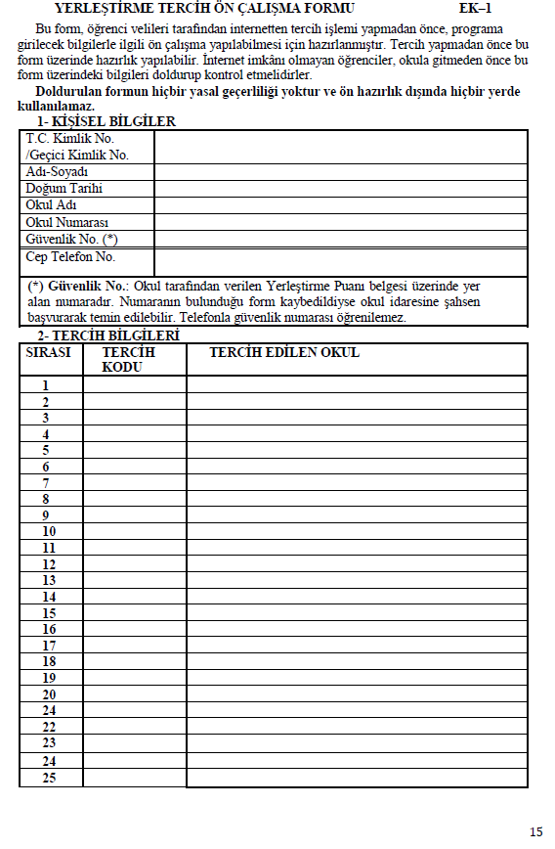

Slide 29
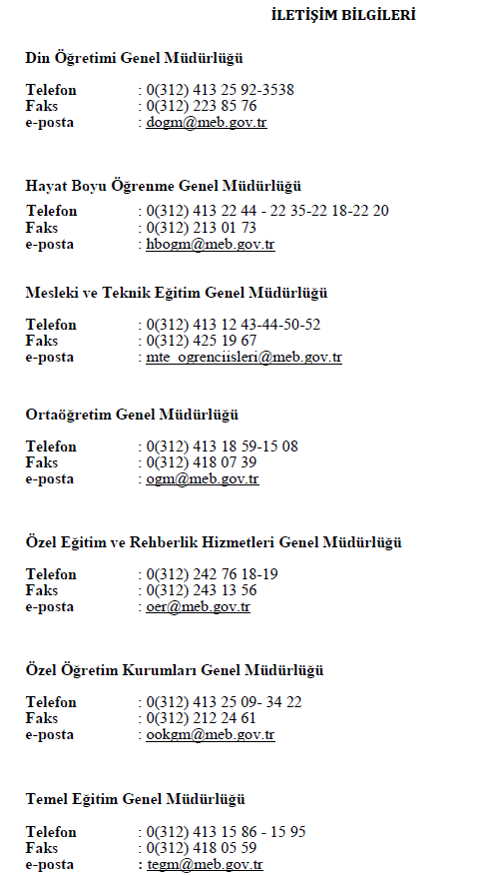

Slide 30
Buhara Ortaokulu iletişim Bilgileri
Tel: 0322 234 0607

Slide 31
Okulumuz rehber öğretmenleri
14-24 Temmuz tarihleri
9.00-15.00 saatleri
arasında tercih işlemlerinde yardımcı olacaklardır.
Teşekkürler.

